Slide 1
塑料成型与模具设计课程实验
天津大学仁爱学院
机械工程系

Slide 2
实验一 塑料模具基本结构与功能演示实验
（一）实验目的及意义
1）熟悉注塑模具基本结构和工作过程。 2）熟悉注塑模具各零件名称及作用。 3）通过这实践环节，增强感性认识，巩固和加深所学习的理论知识，锻炼动手能力，提高分析问题、解决问题的能力，为今后的注塑模具拆装实验做准备。
（二）实验内容
1）演示冲孔模具和拉深模具，讲解模具结构和零件组成及其作用。 2）实验者观察一套连续模的动作过程，分析模具结构和零件组成及其作用。

Slide 3
实验一 塑料模具基本结构与功能演示实验
（三）实验相关知识 如图1-1，1-2所示，演示推板模模具。该套模具为单分型面注射模，一模四腔。开模时，注射机合模系统带动动模移动，模具从动模和定模分型面分开，塑件包在凸模上随动模一起移动，同时拉料杆将浇注系统主流道凝料从浇口套中拉出，开模行程结束后，注射机顶杆推动推板，推出机构开始工作，推件板将塑件及浇注系统凝料从凸模和拉料杆中推出。

Slide 4
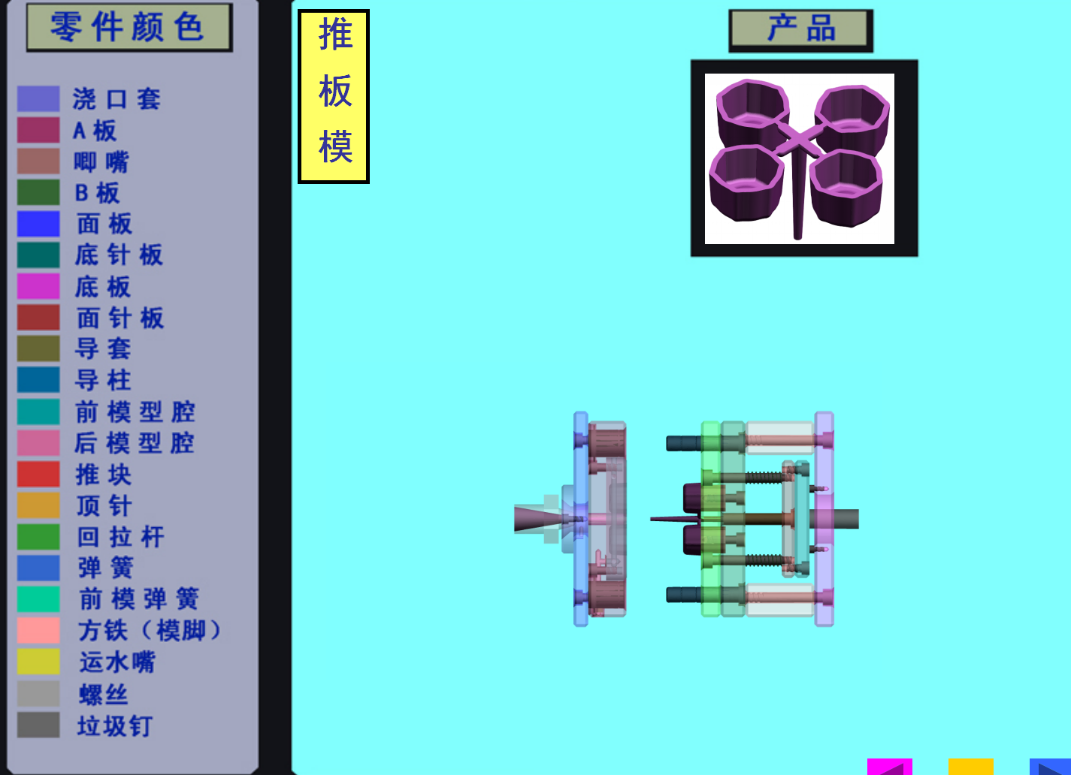
实验一 塑料模具基本结构与功能演示实验
图1-1 推板模开模状态

Slide 5
实验一 塑料模具基本结构与功能演示实验
图1-2 推板模合模状态

Slide 6
实验一 塑料模具基本结构与功能演示实验
如图1-3，1-4所示为演示斜导柱模模具。该塑件有侧孔，需用斜导柱进行侧向抽芯。该模具为单分型面注射模，单腔模。开模时，动模部分移动，开模力通过斜导柱带动侧型芯滑块，使其在动模板的导滑槽内向外滑动，直至侧型芯滑块与塑件完全脱开，完成侧向抽芯动作。塑件包在型芯上，随动模移动，直至注射机顶杆与模具推板接触，推出机构开始工作，推杆将塑件从型芯上推出。

Slide 7
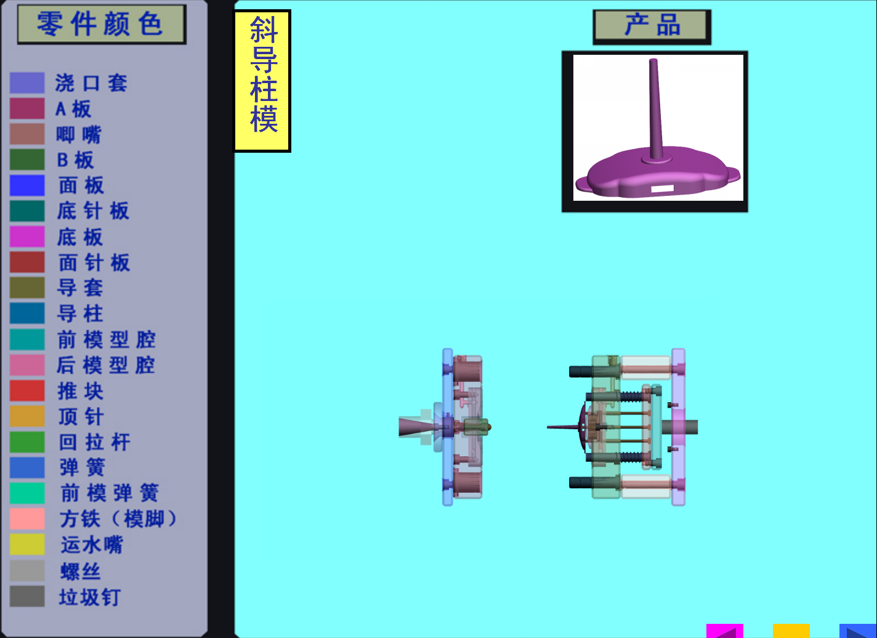
实验一 塑料模具基本结构与功能演示实验
图1-3 斜导柱模开模状态

Slide 8
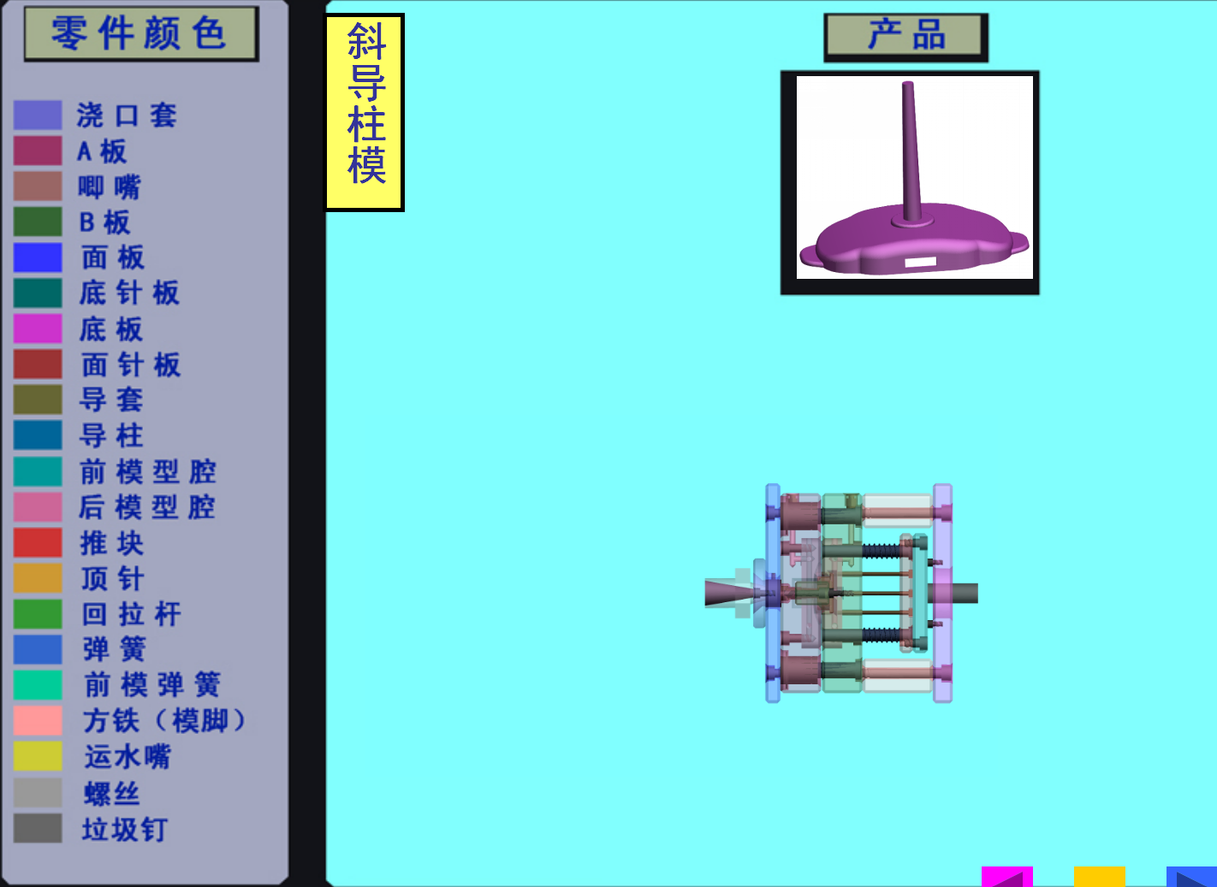
实验一 塑料模具基本结构与功能演示实验
图1-4 斜导柱模合模状态

Slide 9
实验二 塑料模具拆装及测绘实验
（一）实验目的及意义
1）掌握塑料注射模具的装配与拆卸技巧。
2）了解塑料注射模具的结构特征。
3) 熟悉各种测绘仪器的使用方法。
4）培养快速工程绘图能力。
5) 通过这一实践环节，增强感性认识，巩固和加深所学习的理论知识，锻炼动手能力，提高分析问题、解决问题的能力，为今后的注射模具设计工作和处理现场问题奠定实践基础。

Slide 10
实验二 塑料模具拆装及测绘实验
（二）实验内容
1）实验者自行拆装注射模具一副，并绘制出该模具装配简图。
2）学习注射模具结构的一般知识。

Slide 11
实验二 塑料模具拆装及测绘实验
（三）实验相关知识
1、典型模具结构示意
图1-1为单分型面注射模，示意图能清晰表达模具的工作原理，所注射出来的塑件、组成零件的作用和基本的装配关系，供实验时绘制所拆装模具的装配结构示意图作为参考。

Slide 12
实验二 塑料模具拆装及测绘实验
1-动模板；2-定模板；3-冷却水道；4-定模座板；5-定位圈； 6-浇口套；7-凸模；8-导柱；9-导套；10-动模座板；11-支承板；12-支承柱；13-推板；14-推杆固定板；15-拉料杆；
16-推板导柱；17-推板导套；18-推杆；19-复位杆；20-垫块；21-注射机液压顶杆
图1-1 注射模具的结构

Slide 13
实验二 塑料模具拆装及测绘实验
（四）实验用具
小型注射模具一副、钢尺、卡尺、手锤、内六角板手、活动板手及螺丝刀等。

Slide 14
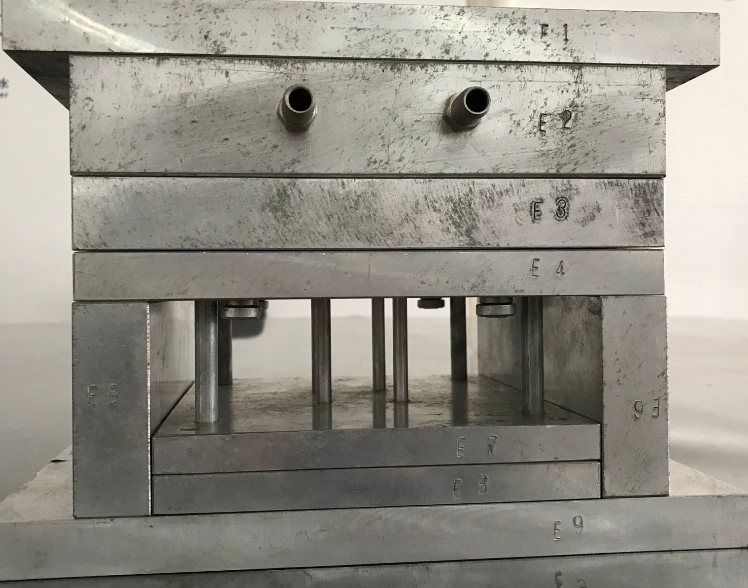
实验二 塑料模具拆装及测绘实验
模 具

Slide 15
实验二 塑料模具拆装及测绘实验
（五）实验步骤
1、实验准备
1）拆装的模具的类型：塑料注射模，包括具有侧浇口、点浇口的各一副、侧面分型与抽芯机构的两副、带有活动镶件的一副。
2）拆装工具：游标卡尺、角尺、内六角扳手、台虎钳、锤子、铜棒等常用钳工工具。
3）小组人员分工：同组人员对拆卸、观察、测量、记录、绘图等分工负责。
4）工具准备：领用并清点拆卸和测量所用的工具，了解工具的使用方法及使用要求，将工具摆放整齐。实验结束时，按工具清单清点工具，交实验指导老师验收。
5）熟悉实验要求：要求复习有关模具理论知识，详细阅读本指导书，对实验报告所要求的内容在实验过程中作详细的记录。拆装实验时带齐绘图仪器和纸张。

Slide 16
实验二 塑料模具拆装及测绘实验
2、观察分析 接到具体要拆装的模具后，需对下述问题进行观察和分析，并作好记录：
1）模具类型分析
对给定模具进行模具类型分析与确定。
2）塑件分析
根据模具分析确定被加工零件的几何形状及尺寸。
3）模具的工作原理
要求分析其浇注系统类型、分型面及分型方式、顶出方式等。
4）模具的零部件
模具各零部件的名称、功用、相互配合关系，每个零件的加工方法以及加工工艺路线。

Slide 17
实验二 塑料模具拆装及测绘实验
5）确定拆装顺序 拆卸模具之前，应先分清可拆卸和不可拆卸件，制定拆卸方案，提请指导老师审查同意后方可拆卸。
一般先将动模和定模分开，分别将动、定模的紧固螺钉拧松，再打出销钉，用拆卸工具将模具各主要板块拆下，然后从定模板上拆下主浇注系统，从动模上拆下顶出系统，拆散顶出系统各零件，从固定板中压出型芯等零件，有侧向分型抽芯机构时，拆下侧向分型抽芯机构的各零件。
具体针对各种模具须具体分析其结构特点，采用不同的拆卸方法和顺序。

Slide 18
实验二 塑料模具拆装及测绘实验
3、拆卸模具
1）按拟定的顺序进行模具拆卸
要求体会拆卸联结件的用力情况，对所拆下的每一个零件进行观察，测量并作记录。记录拆下零件的位置，按一定秩序摆放好，避免在组装时出现错误或漏装零件。
2）测绘主要零件
从模具中拆下的型芯、型腔等主要零件要进行测绘。要求测量尺寸、进行粗糙度估计、配合精度测估，画出零件图，并标注尺寸及公差。（公差按要求估计）。

Slide 19
实验二 塑料模具拆装及测绘实验
3）拆卸注意事项
准确使用拆卸工具和测量工具，拆卸配合件时要分别采用拍打、压出等不同方法对待不同配合关系的零件。注意保护受力平衡，不可盲目用力敲打，严禁用铁锒头直接敲打模具零件。不可拆卸的零件和不宜拆卸的零件不要拆卸，拆卸过程中特别强调注意同学们的自身安全及不损坏模具各器械。拆卸遇到困难时分析原因，并可请教指导老师。遵守课堂纪律，服从教师安排。

Slide 20
实验二 塑料模具拆装及测绘实验
4、组装模具
1）拟定装配顺序
以先拆的零件后装、后拆的零件先装为一般原则制定装配顺序。
2）按顺序装配模具 按拟定的顺序将全部模具零件装回原来的位置。注意正反方向，防止漏装。其它注意事项与拆卸模具相同，遇到零件受损不能进行装配时应学习用工具修复受损零件后再装配。
3）装配后的检查 观察装配后的模具和拆卸前是否一致，检查是否有错装或漏装等。
4）绘制模具总装草图 绘制模具草图时在图上记录有关尺寸。

Slide 21
实验二 塑料模具拆装及测绘实验
5、整理工作
检查是否装配正确，手抬模具下方，把它放回原处，整理好工具；经指导老师检查签名后，方准离开。

